Slide 1
DESIGN PATTERN ADAPTER CLASS
Nguyễn Văn Đạt 20160952

Slide 2
TỔNG QUAN
Giới thiệu về Adapter Class Design Pattern
Phân tích thiết kế
Ưu điểm
Nhược điểm
So sánh với pattern khác

Slide 3
1. GIỚI THIỆU ADAPTER CLASS
Thuộc loại Structural Pattern
Cho phép 2 interfaces không tương thích có thể kết nối với nhau.
Được sử dụng khi 1 lớp implement interface mà mong đợi có thêm phương thức đặc biệt khác.

Slide 4
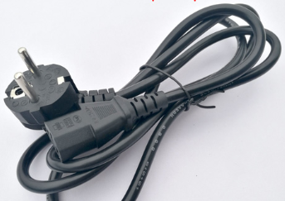
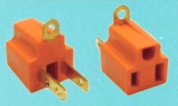
VÍ DỤ THỰC TẾ

Slide 5
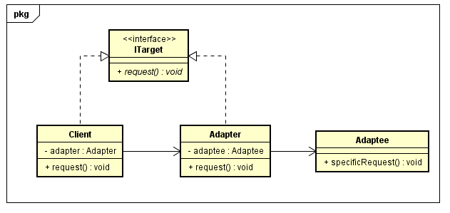
2. PHÂN TÍCH THIẾT KẾ

Slide 6
3. ƯU ĐIỂM
Thiết kế linh hoạt hơn
Có thể sử dụng các giao diện khác nhau
Hoàn toàn kết nối 2 giao diện không tương thích
Thể hiện tính đa hình
Tính tái sử dụng
Nguyên tắc Open-Closed Principles

Slide 7
4. NHƯỢC ĐIỂM
Phương thức của interface có thể không được áp dụng
Nhiều khi có thể có 1 chuỗi Adapter Class để thực hiện chức năng yêu cầu

Slide 8
5. SO SÁNH VỚI PATTERN KHÁC
Adapter chuyển đổi interface sang interface khác. Decorator không thay đổi giao diện nhưng bổ sung trách nhiệm. Façade làm cho interface đơn giản hơn
Decorator hỗ trợ thành phần đệ quy, điều mà Adapter không thể thực hiện được.
Adapter cho phép Client sử dụng thư viện và tập hợp con mà không cần thay đổi code. Decorator cho phép hành vi mới được thêm vào các lớp.
Adapter làm cho mọi thứ hoạt động sau khi được thiết kế, Bridge làm cho chúng hoạt động trước khi thiết kế.

Slide 9
5. SO SÁNH VỚI PATTERN KHÁC (2)
Bridge được thiết kế phía trước để cho sự trừu tượng và việc thực hiện khác nhau một cách độc lập. Adapter được trang bị thêm để làm cho các lớp không liên quan làm việc cùng nhau
Adapter cung cấp 1 giao diện khác cho Client. Proxy cung cấp cùng một giao diện. Decorator cũng cấp 1 giao diện nâng cao.
Façade định nghĩa một giao diện mới, trong khi Adapter sử dụng lại giao diện cũ

